Slide 1
第3章 组合逻辑电路
§3.1 概述
§3.2 编码器
§3.3 译码器
§3.4 数据选择器
§3.5 数值比较器
§3.6 加法器
§3.7 竞争与冒险

Slide 2
3.1 概 述
1.组合逻辑电路概念
组合逻辑电路任一时刻的输出仅仅取决于该时刻的输入，而与过去的输入无关。
2.组合逻辑电路的结构特点
电路由逻辑门构成，不含记忆元件
X₀
L₀
组合逻
辑电 路
输入：
X₀、X₂、…、X_{n}
X_{n}
L_{m}
输出：
L₀、L₂、…、L_{m}
逻辑关系：L_{i} = F_{i} (X₀，X₁，…、X_{n}) i = (0、1、，2、…、m)

Slide 3
3.2 编码器
把每一输入信号转化为对应的编码，这种组合逻辑电路称为编码器。
编码器
编 码
某种控制信息、符号等
二进制代码

Slide 4
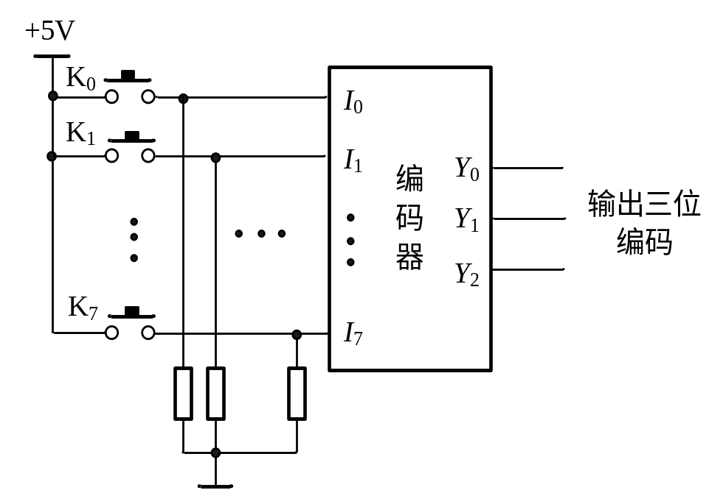
3.2 编码器
有一键盘输入电路，一共有8个按键，键按下时，对应的输入信号为高电平。
编码器的作用就是把每一个键信号转化成相应的编码。

Slide 5
3.2 编码器
I₀ I₁ I₂ I₃ I₄ I₅ I₆ I₇ | Y₂ Y₁ Y₀
1 0 0 0 0 0 0 0 0 1 0 0 0 0 0 0 0 0 1 0 0 0 0 0 0 0 0 1 0 0 0 0 0 0 0 0 1 0 0 0 0 0 0 0 0 1 0 0 0 0 0 0 0 0 1 0 0 0 0 0 0 0 0 1 | 0 0 0 0 0 1 0 1 0 0 1 1 1 0 0 1 0 1 1 1 0 1 1 1
假设任何时刻有且只有一个键按下，真值表如左所示。
逻辑表达式：
如何化简？

Slide 6

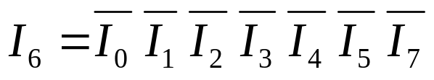
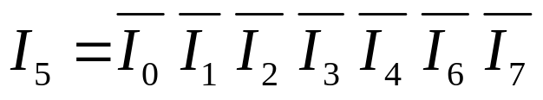
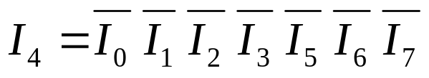
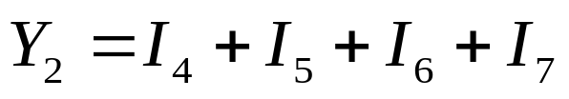
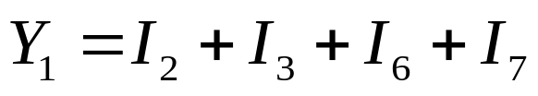

3.2 编码器
定理：若两个逻辑变量X、Y 同时满足X+Y=1、XY=0，则有X=Y。
令
则满足
∴
以此类推：
代入Y₂的表达式就得到：
同理

Slide 7
3.2 编码器
I₁
≥1
Y₀
I₂
≥1
I₃
Y₁
I₄
I₅
≥1
I₆
Y₂
I₇
思考：当有两个输入信号同时有效时，如I₂和I₄同时有效时，将出现什么情况？

Slide 8
3.2 编码器
优先编码器：对输入信号规定不同的优先级，当有多个信号同时有效时，只对优先级高的信号进行编码。
真值表
I₀
I₁
I₂
I₃
I₄
I₅
I₆
I₇
Y₂
Y₁
Y₀
× × × × × × × 0
× × × × × × 0 1
× × × × × 0 1 1
× × × × 0 1 1 1
× × × 0 1 1 1 1
× × 0 1 1 1 1 1
× 0 1 1 1 1 1 1
0 1 1 1 1 1 1 1
0 0 0
0 0 1
0 1 0
0 1 1
1 0 0
1 0 1
1 1 0
1 1 1

Slide 9
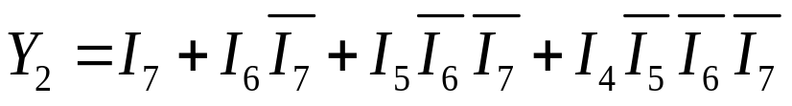
3.2 编码器
I₀
I₁
I₂
I₃
I₄
I₅
I₆
I₇
Y₂
Y₁
Y₀
× × × × × × × 0
× × × × × × 0 1
× × × × × 0 1 1
× × × × 0 1 1 1
× × × 0 1 1 1 1
× × 0 1 1 1 1 1
× 0 1 1 1 1 1 1
0 1 1 1 1 1 1 1
0 0 0
0 0 1
0 1 0
0 1 1
1 0 0
1 0 1
1 1 0
1 1 1

Slide 10
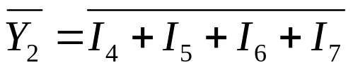
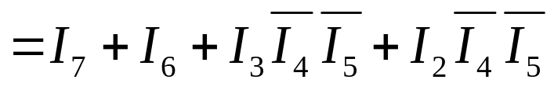
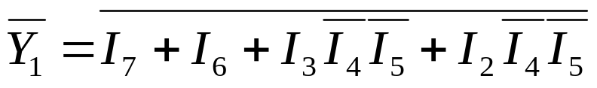
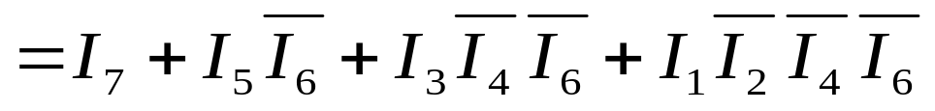
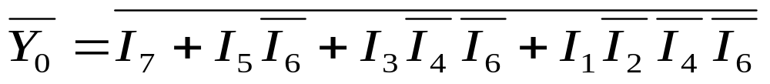
3.2 编码器
利用公式A+AB=A+B

Slide 11
3.2 编码器
EO=I₀ I₁…I₇ EI
GS=I₀ I₁…I₇ EI EI
逻辑图
EO
GS
Y₀
Y₁
Y₂
&
&
≥1
≥1
≥1
&
&
&
1
1
1
1
1
1
1
1
1
1
1
使能输入
I₀
I₁
I₂
I₃
I₄
I₅
I₆
I₇
EI

Slide 12
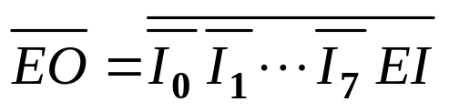
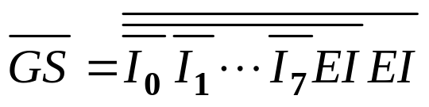
3.2 编码器
引脚功能说明
★
I₀
I₇
：输入，低电平有效。
~
★
Y₂
Y₀
：编码输出端
~
★
EI
：输入使能端
EI=0时，允许编码； EI＝1时，禁止编码
★
EO
：输出使能端，
EO =0，表示无输入信号
★
GS
：工作状态输出端，
GS=0，表示有输入信号

Slide 13
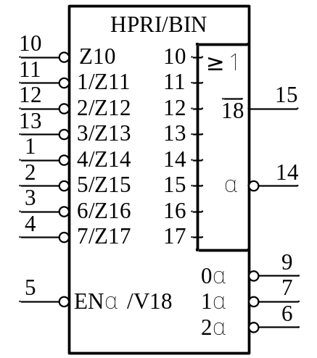
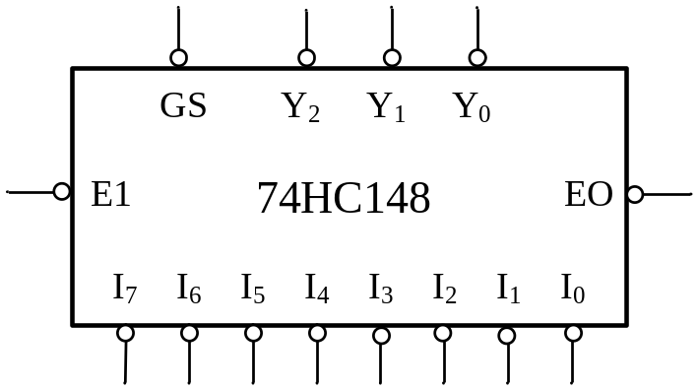
3.2 编码器
逻辑符号
国标符号
简化逻辑符号

Slide 14
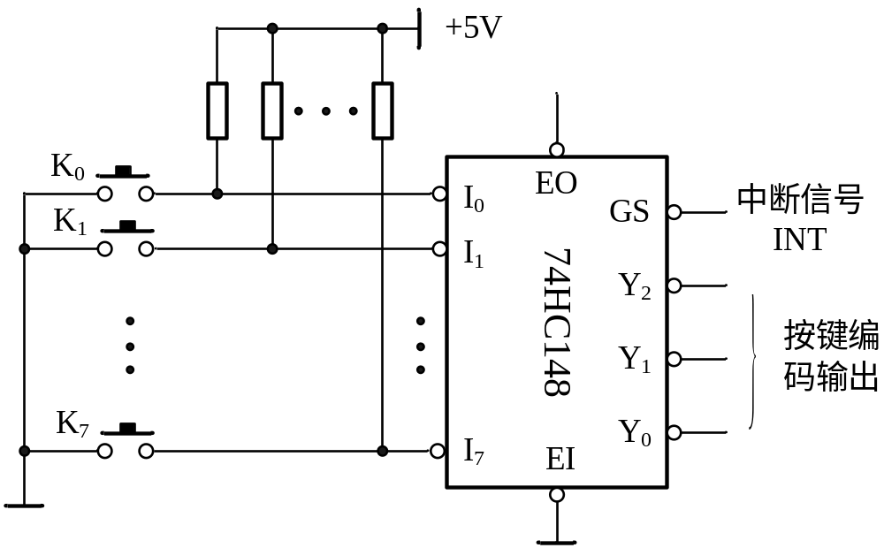
3.2 编码器
（1）单片使用，EI 端应接地。

Slide 15
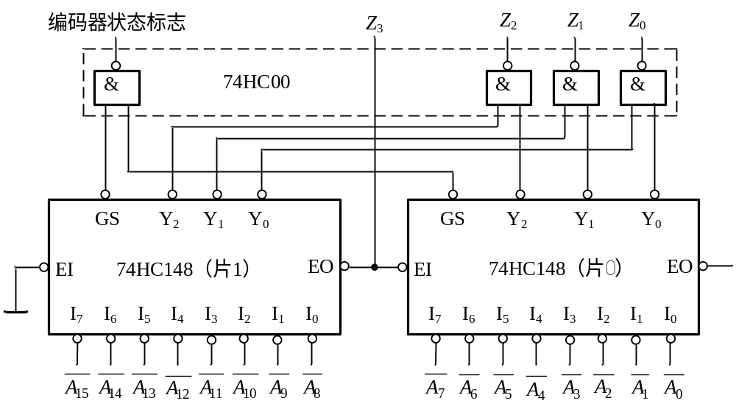
3.2 编码器
（2）级联使用 用两片74HC148构成16线—4线优先编码器。
1
1
1
1
0
0
0
0
1
1
1
1
1
有效
高优先级
低优先级

Slide 16
3.2 编码器
编码器的VHDL语言描述
library IEEE；
use IEEE.std_logic_1164.all；
use IEEE.std_logic_unsigned.all；
entity ENCODE is
port（I0，I1，I2，I3，I4，I5，I6，I7：in std_logic；
Y:out std_logic-vector(2 downto 0））；
end ENCODE；

Slide 17
3.2 编码器
architecture one of ENCODE is
begin
process（I0，I1，I2，I3，I4，I5，I6，I7）
begin
if （I7=‘0’） then Y<=“000”；
elsif （I6=‘0’） then Y<=“001”；
elsif （I5=‘0’） then Y<=“010”；
elsif （I4=‘0’） then Y<=“011”；
elsif （I3=‘0’） then Y<=“100”；
elsif （I2=‘0’） then Y<=“101”；
elsif （I1=‘0’） then Y<=“110”；
else Y<=“111”；
end if；
end process；
end；

Slide 18
3.3 译 码 器
译码器
译 码
某种编码
某种对应的信息
译码器常见的有二进制译码器和显示译码器两种

Slide 19
1. 二进制译码器
3.2 译 码 器
译码输入：n位二进制代码
译码输出：m位输出信号，m=2^{n}
译码规则：对应输入的一组二进制代码有且仅有一个输出端为有效电平，其余输出端为相反电平。
最常见的二进制译码器为74HC138、74HC139等。

Slide 20








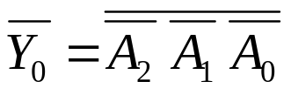
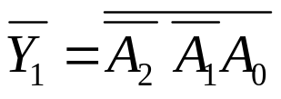
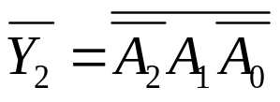
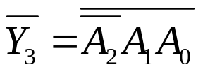
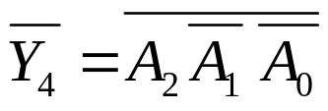
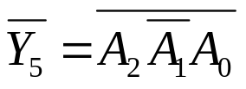
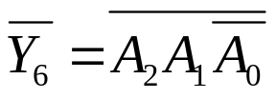
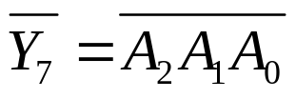
3.2 译 码 器
（1）74HC138真值表
A₂
A₁
A₀
0
0
0
1
1
1
1
1
1
1
0
0
0
1
1
1
1
1
1
1
0
1
0
1
0
1
1
1
1
1
0
1
1
0
1
1
1
1
1
1
0
1
1
1
1
0
0
1
1
1
0
1
1
1
1
1
0
1
1
1
0
1
1
1
1
1
1
1
0
1
0
1
1
1
1
1
1
1
1
1
0
1
1
1
1
1
1
1
（2）逻辑函数表达式

Slide 21
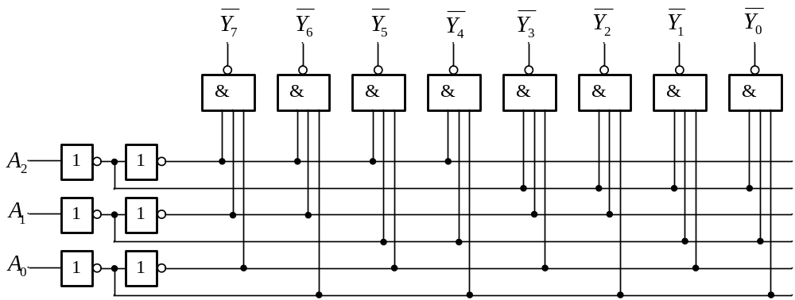
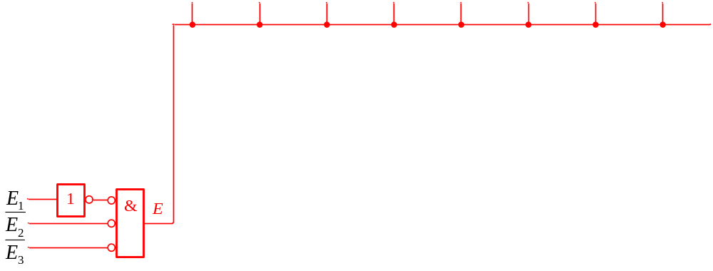
3.2 译 码 器
（3)逻辑电路图
思考1：使能控制端的作用？

Slide 22
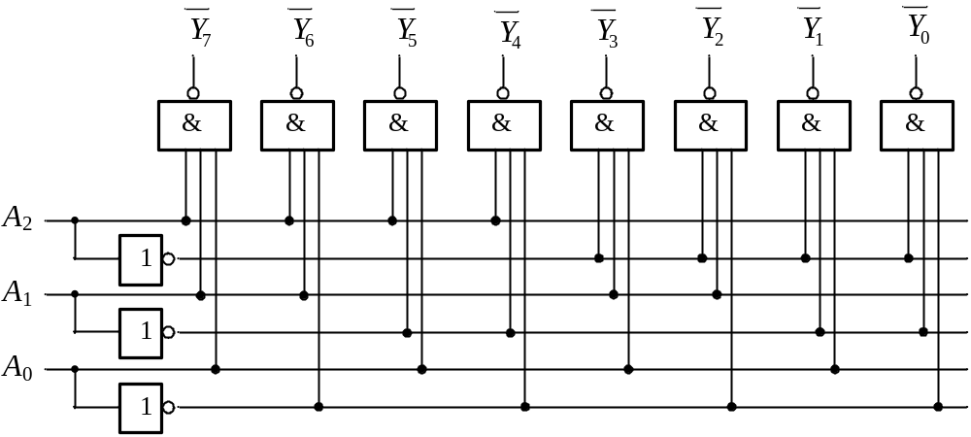
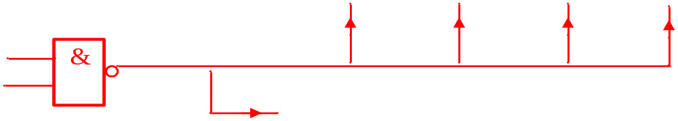
3.2 译 码 器
思考2：输入电路中为什么用了6只反相器？

Slide 23
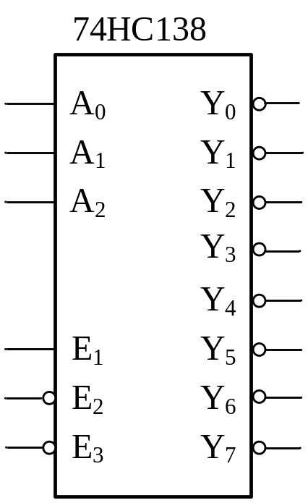
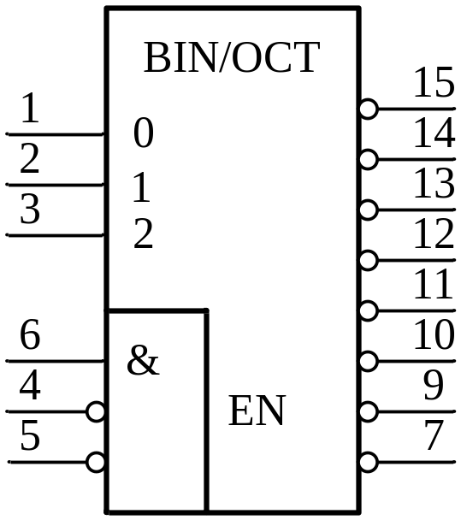
3.2 译 码 器
(4)逻辑符号
国标符号
简化逻辑符号

Slide 24
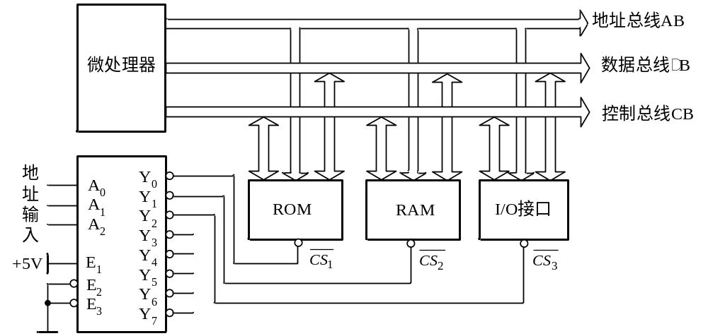
3.2 译 码 器
2.二进制译码器的应用
（1）由74HC138译码器构成的地址译码器

Slide 25
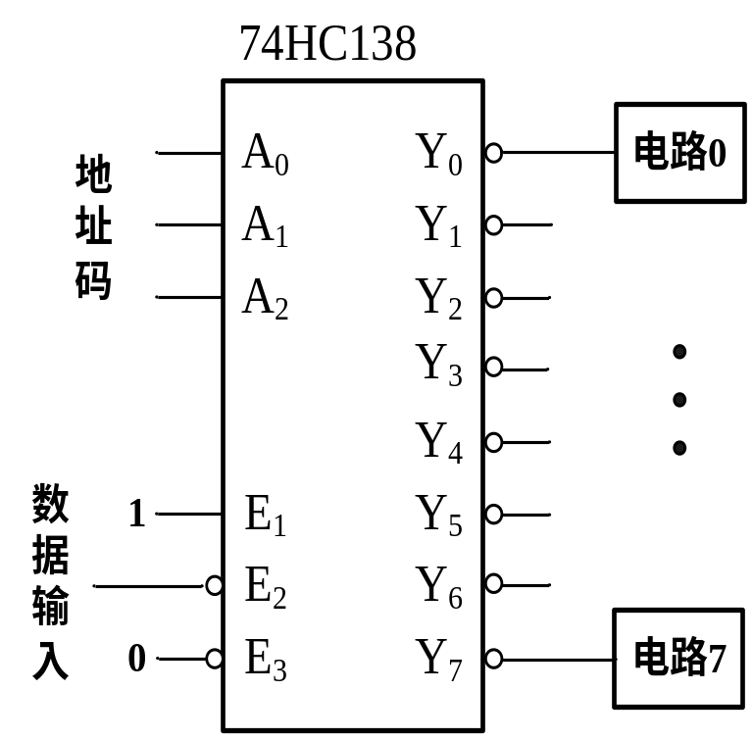
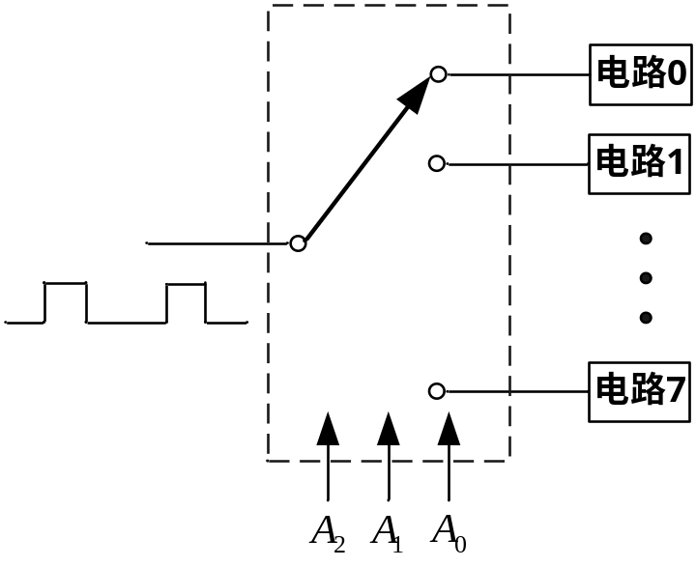
3.2 译 码 器
（2）由74HC138译码器构成的数据分配器
由总线来的数字信号输送到不同的下级电路中去。
1
1
1
1
1
0
0
0
1
1
0
1
0
1
1
0
0
0
1
0
0
0
1
0
思考：为什么数据从E₂ 输入？

Slide 26
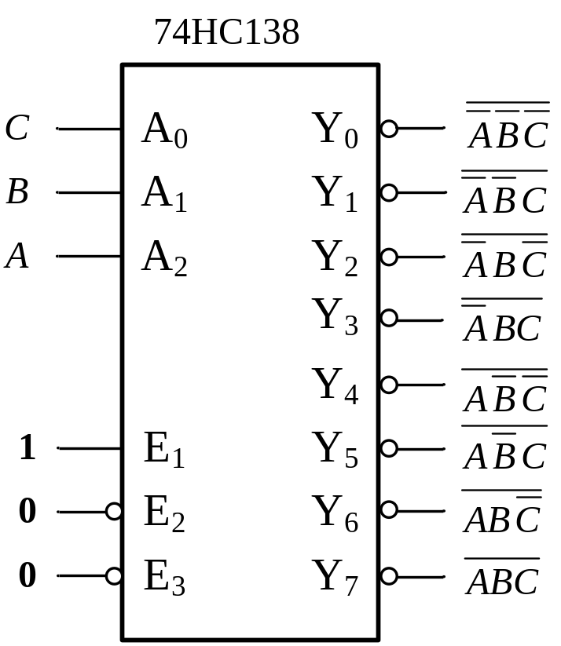
3.2 译 码 器
（3）逻辑函数最小项发生器
如果将一逻辑函数的输入变量加到译码器的译码输入端，则译码输出的每一个输出端都对应一个逻辑函数的最小项。
m0
输入变量
m1
m2
m3
m4
m5
m6
m7

Slide 27
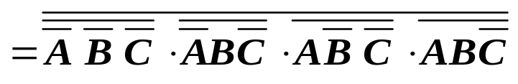
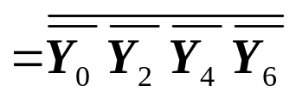
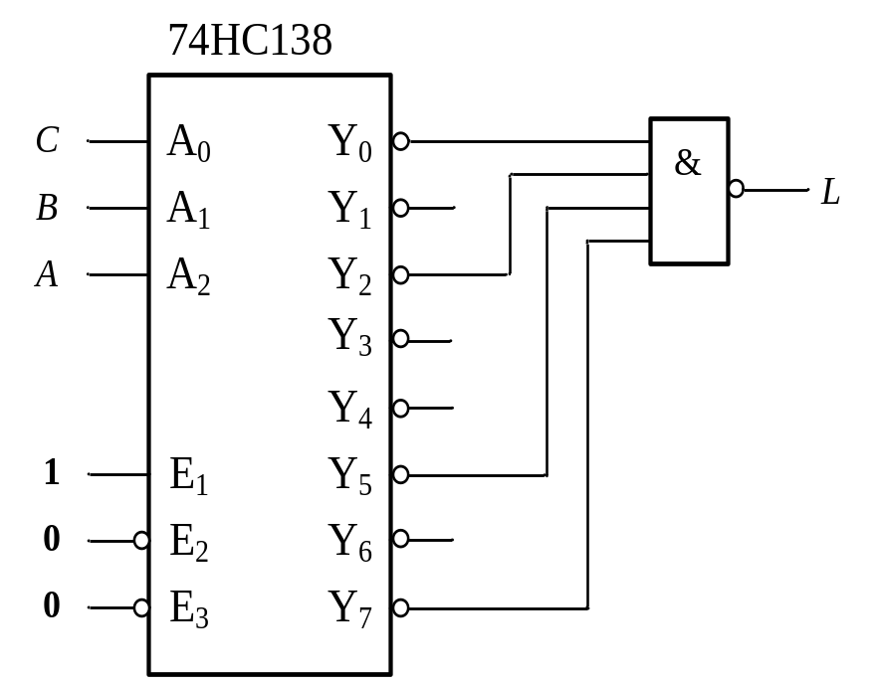
3.2 译 码 器
例1：用译码器实现组合逻辑电路L（A,B,C）=∑m(0,2,4,6)

Slide 28
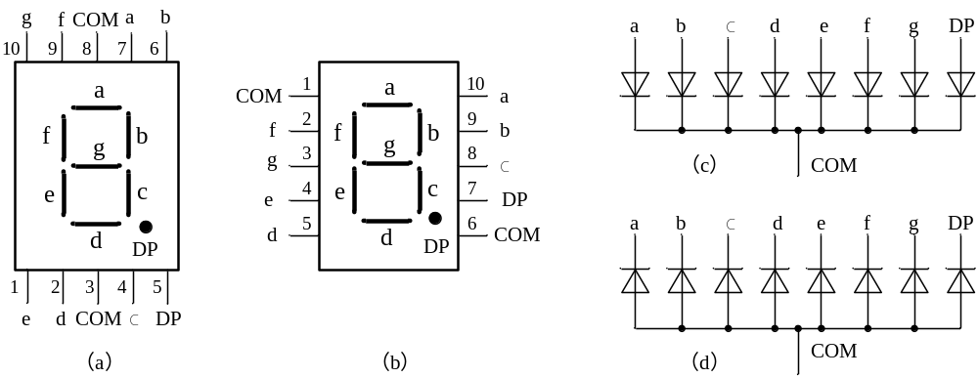
3.2 译 码 器
3. 显示译码器—CD4511
（1）七段LED数码管的结构及显示原理
LED数码管有两种类型：共阴和共阳，外形和内部结构为：

Slide 29
3.2 译 码 器
（2）显示原理
七段LED数码管中的a～g实际上为发光二极管，利用点亮其中某几段来构成0～9字形。如
a
a
f
b
b
g
b
……
e
c
c
1
e
2
0
d
d
当a～f=1 ，g=0时，显示字形0
当b=c=1，a=d=e=f=g=0时，显示字形1
当a=b=d=e=g=1，c=f=0时，显示字形2

Slide 30
3.2 译 码 器
（3）显示译码器的逻辑功能
七段显示码
8421BCD码
a
显示译码器
b
A₀
c
A₁
d
A₂
e
A₃
f
g
常用的显示译码器有CD4511（驱动共阴数码管）、74LS48（驱动共阴数码管）、74LS47（驱动共阳数码管）。

Slide 31



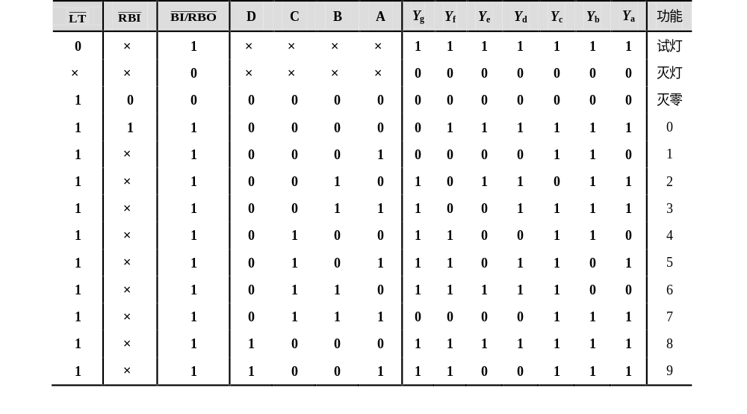
3.2 译 码 器
（4）BCD-七段显示译码器74LS48功能表

Slide 32
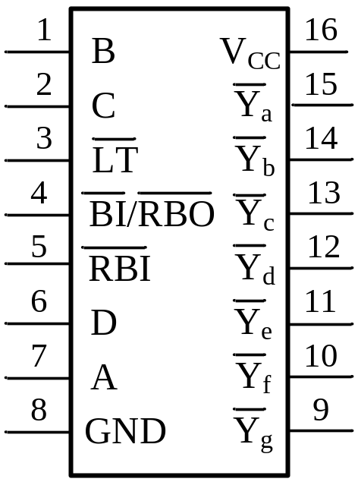

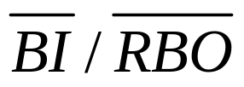
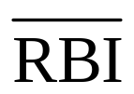
3.2 译 码 器
（5）74LS48符号和引脚说明
D、C、B、A ：BCD码输入信号
Y_{a}～Y_{g}：译码输出，高电平有效
：试灯信号输入。
低电平时，Y_{a}～Y_{g}输出均为高电平(全亮)。
：灭灯输入/灭零输出
：灭零输入

Slide 33
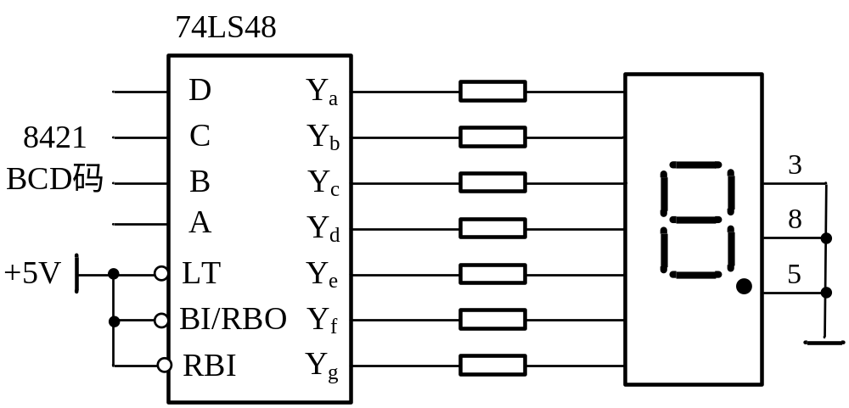
3.2 译 码 器
74LS48与数码管的连接原理图

Slide 34
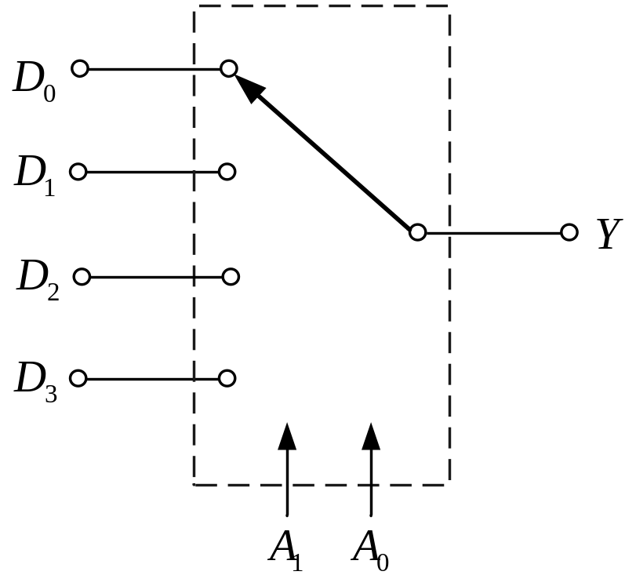
3.3 数据选择器
1.数据选择器（Multiplexer,MUX）
数据选择器功能是将多路信号有选择地送到一条输出总线上去。
多路数据输入
数据输出
地址码
究竟选择哪一路数据输出由A₁、A₀两位地址码决定。

Slide 35
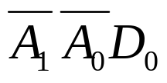
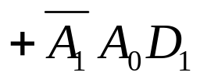
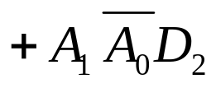

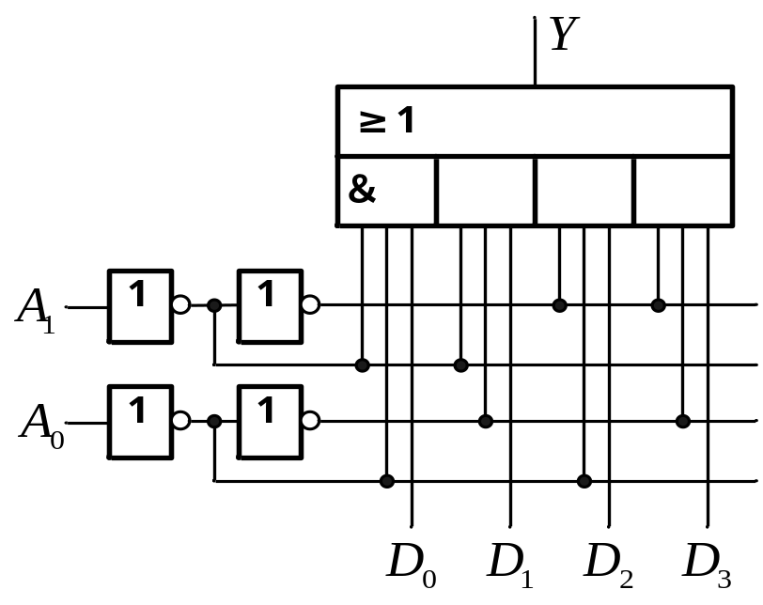
3.3 数据选择器
2.4选1数据选择器
1. 真值表(把A₁A₀和D_{i}（i=0…3）当作输入，Y为输出)：
2. 逻辑函数表达式：
A₁ A₀ D_{i} | Y
0 0 0 0 0 1 0 1 0 0 1 1 1 0 0 1 0 1 1 1 0 1 1 1 | 0 1 0 1 0 1 0 1
Y =

Slide 36

3.3 数据选择器
3.双4选1数据选择器——74LS153

Slide 37









3.3 数据选择器
4.8选1数据选择器——74LS151
Y =

Slide 38

3.3 数据选择器
5.数据选择器的应用
（1）用使能端，可将两片8选1数据选择器扩展16选1数据选择器。

Slide 39


3.3 数据选择器
（2）实现序列信号发生器

Slide 40


3.3 数据选择器
（3）实现逻辑函数
例：用8选1MUX实现逻辑函数
解：8选1 MUX的输出Y的表达式为：
令A₂=A，A₁=B，A₀=C，当D₀=D₁=D₃=D₆=D₇=1、D₂=D₄=D₅=0时，则 L=Y
连线图如右：

Slide 41




3.3 数据选择器
例：用4选1数据选择器实现函数
解：
4选1数据选择器的函数表达式为：
“0”
EN
↓
D₀
↓
D₁
↓
D₂
↓
D₃
A
A1
B
A0
F
C
D0
D1
D2
D3
Y
1
“1”

Slide 42
3.3 数据选择器
用数据选择器来实现逻辑函数时，应注意以下几点：
1.当逻辑函数的变量个数与数据选择器选择输入端个数相等时，可直接用数据选择器来实现所要实现的逻辑函数。
2.当逻辑函数的变量个数多于数据选择器选择输入端数目时，应分离出多余变量，将余下的变量分别有序地加到数据选择器的数据输入端。
3.一个数据选择器只能用来实现一个多输入变量的单输出逻辑函数。

Slide 43


3.3 数据选择器
课堂练习
试用4选1数据选择器74LS153（1∕2）和最少量的与非门实现逻辑函数：

Slide 44

3.4 数值比较器
数值比较器就是对两个无符号二进制数A、B进行比较，以判别其大小的组合逻辑电路。
输入：被比较的数字；输出：两个数字的比较结果，即等于、大于、小于。

Slide 45



3.4 数值比较器
1.一位数值比较器
（1）根据题意列出真值表
A B | Y _{(A＞B)} | Y _{(A＜B)} | Y _{(A=B)}
0 0 0 1 1 0 1 1 | 0 0 1 0 | 0 1 0 0 | 1 0 0 1
（2）根据真值表写出各输出的逻辑函数表达式
=A⊙B

Slide 46

3.4 数值比较器
（3）逻辑电路图

Slide 47
3.4 数值比较器
2.四位数值比较器
四位数字比较的原理：
设四位数字为A：A₃A₂A₁A₀，B：B₃B₂B₁B₀，
先比最高位A₃＞B₃，则A＞B；
最高位相同A₃=B₃，比次高位A₂＞B₂，则结果A＞B；
……
各位都相同时，A=B

Slide 48
74LS85功能表
A₃ B₃ | A₂ B₂ | A₁ B₁ | A₀ B₀ | I_{(A＞B)} | I_{(A＜B)} | I_{(A=B)} | Y_{(A＞B)} | Y_{(A＜B)} | Y_{(A=B)}
A₃＞B₃ | × | × | × | × | × | × | 1 | 0 | 0
A₃＜B₃ | × | × | × | × | × | × | 0 | 1 | 0
A₃=B₃ | A₂＞B₂ | × | × | × | × | × | 1 | 0 | 0
A₃=B₃ | A₂＜B₂ | × | × | × | × | × | 0 | 1 | 0
A₃=B₃ | A₂=B₂ | A₁＞B₁ | × | × | × | × | 1 | 0 | 0
A₃=B₃ | A₂=B₂ | A₁＜B₁ | × | × | × | × | 0 | 1 | 0
A₃=B₃ | A₂=B₂ | A₁=B₁ | A₀＞B₀ | × | × | × | 1 | 0 | 0
A₃=B₃ | A₂=B₂ | A₁=B₁ | A₀＜B₀ | × | × | × | 0 | 1 | 0
A₃=B₃ | A₂=B₂ | A₁=B₁ | A₀=B₀ | 1 | 0 | 0 | 1 | 0 | 0
A₃=B₃ | A₂=B₂ | A₁=B₁ | A₀=B₀ | 0 | 1 | 0 | 0 | 1 | 0
A₃=B₃ | A₂=B₂ | A₁=B₁ | A₀=B₀ | × | × | 1 | 0 | 0 | 1
A₃=B₃ | A₂=B₂ | A₁=B₁ | A₀=B₀ | 1 | 1 | 0 | 0 | 0 | 0
A₃=B₃ | A₂=B₂ | A₁=B₁ | A₀=B₀ | 0 | 0 | 0 | 1 | 1 | 0

Slide 49

3.4 数值比较器
74LS85符号及逻辑功能
74LS85

Slide 50

3.4 数值比较器
3位数值比较

Slide 51

3.4 数值比较器
8位数值比较
例：用两片4位二进制数值比较器74HC85实现8位二进制数比较 。
解：
思考：5位数值比较（用一片74HC85和少量门电路）

Slide 52

3.5 加 法 器
加法器是计算机中的核心部件
直接设计多位加法器太复杂，通常由1位加法器→ N位加法器

Slide 53



3.5 加 法 器
1. 一位半加器
实现两个一位二进制数相加，不考虑低位的进位.
（1）半加器真值表
（3）逻辑图
输 入 输 出
被加数A 加数B 和S 进位CO
0 0
0 0
0 1 1 0
1 0 1 0
1 1 0 1
（4）逻辑符号
（2）输出函数

Slide 54

3.5 加 法 器
思考：一位半加器能构成N位的加法器吗？
结论：半加器没有考虑来自低位的进位，无法构成N位的加法器。

Slide 55
3.5 加 法 器
2. 一位全加器
（1）作逻辑规定
A、B为加数和被加数，CI为低位进位，S、CO为和及向高位进位。
（2）真值表
A B CI | S CO
0 0 0 0 0 1 0 1 0 0 1 1 1 0 0 1 0 1 1 1 0 1 1 1 | 0 0 1 0 1 0 0 1 1 0 0 1 0 1 1 1

Slide 56



3.5 加 法 器
（2）逻辑表达式
CO=AB+B CI+ACI

Slide 57


3.5 加 法 器
（3）全加器逻辑电路图和逻辑符号

Slide 58

3.5 加 法 器
3. N位加法器
◆ 功能：实现N位二进制数相加
◆ 按实现方法分类：串行进位加法器、超前进位加法器
（1）串行进位加法器
低位全加器进位输出
高位全加器进位输入

Slide 59

3.5 加 法 器
（2）超前进位加法器
进位位直接由加数、被加数和最低位进位位CI₀形成。

Slide 60



3.5 加 法 器
（2）超前进位加法器
定义进位生成函数G_{i}=A_{i}B_{i} 和进位传递函数P_{i}=A_{i}+B_{i 。}

Slide 61


3.5 加 法 器
（2）超前进位加法器

Slide 62
3.5 加 法 器
（3）32位加法器的VHDL代码
library IEEE;
use IEEE.std_logic_1164.all;
use IEEE.std_logic_signed.all;
entity ADD32 is
port(A: in std_logic_vector(31 downto 0);
B: in std_logic_vector(31 downto 0);
S: out std_logic_vector(31 downto 0);
end;
architecture one of ADD32 is
S <= A + B;
end;

Slide 63

3.5 加 法 器
★74LS283逻辑符号
进位
加数
和
被加数
低位进位

Slide 64

3.5 加 法 器
5. 加法器的应用
N位加法运算、代码转换、减法器、十进制加法
例：试用四位加法器实现8421BCD码至余3BCD码的转换。
解：余3码比8421码多3，因此：

Slide 65
3.6 竞争与冒险
竞争、冒险及其产生原因
冒险现象的识别
冒险现象的消除

Slide 66

3.6 竞争与冒险
1.竞争、冒险及其产生原因
在输出端产生尖峰干扰

Slide 67



3.6 竞争与冒险
这部分有问题
竞争：
信号经由不同的途径到达某一会合点的时间有先有后
冒险：
由于竞争而引起电路输出发生瞬间错误现象。

Slide 68
3.6 竞争与冒险
当组合逻辑输出用做以下功能时必须加以注意
  触发器的异步清零端
  触发器的异步置数端
  触发器的时钟端
  锁存器的时钟端

Slide 69


3.6 竞争与冒险
2. 冒险现象的识别
代数法
当函数表达式可以化成：
即含有互补变量，A变量变化可能引起冒险。
卡诺图法
如函数卡诺图上有包围圈相切，且相切处又无其他圈包含，则可能有险象。
BC
A
00
01
11
10
0
0
0
0
1
1
0
1
1
1

Slide 70

3.6 竞争与冒险
3. 冒险现象的消除
（1）利用冗余项
有一逻辑函数F=AC+BC，其卡诺图为：
BC
A
00
01
11
10
0
0
0
0
1
1
0
1
1
1
只要在卡诺图两圈相切处增加一个圈（冗余），就能消除冒险。
由此得函数表达式为：
冗余项

Slide 71

3.6 竞争与冒险
2.取样法
电路稳定后加入取样脉冲，在取样脉冲作用期间输出的
信号才有效，可以避免毛刺影响输出波形。
加取样脉冲原则：输出级为或（非）门，采用负脉冲；输出级为与（非）门，采用正脉冲。

Slide 72


3.6 竞争与冒险
例1：已知逻辑函数真值表，请用二输入与非门实现该逻辑函数（要求与非门的数量不超过8），并分析竞争冒险现象。
A | B | C | D | Y | A | B | C | D | Y
0 | 0 | 0 | 0 | 0 | 1 | 0 | 0 | 0 | 0
0 | 0 | 0 | 1 | 0 | 1 | 0 | 0 | 1 | 0
0 | 0 | 1 | 0 | 0 | 1 | 0 | 1 | 0 | 1
0 | 0 | 1 | 1 | 1 | 1 | 0 | 1 | 1 | 0
0 | 1 | 0 | 0 | 0 | 1 | 1 | 0 | 0 | 1
0 | 1 | 0 | 1 | 0 | 1 | 1 | 0 | 1 | 1
0 | 1 | 1 | 0 | 0 | 1 | 1 | 1 | 0 | 1
0 | 1 | 1 | 1 | 1 | 1 | 1 | 1 | 1 | 1

Slide 73


3.6 竞争与冒险

Slide 74


3.6 竞争与冒险
进一步优化

Slide 75






3.6 竞争与冒险
什么时候产生竞争冒险？
当BCD=111时

Slide 76


3.6 竞争与冒险

Slide 77


3.6 竞争与冒险
实测波形

Slide 78

3.6 竞争与冒险
如何消除竞争冒险？

Slide 79
重点难点
重点：
♦ 组合逻辑电路的概念
♦ 组合逻辑电路的分析与设计方法
♦ 常用组合模块的功能及应用
难点：
♦ 灵活运用模块进行电路设计
♦ 组合电路的竞争与冒险的判断与消除

Slide 80
本章小结
● 组合电路
任何时刻的输出仅决定于当时的输入，而与电路原来的状态无关；它由基本门构成，不含存贮电路和记忆元件，且无反馈线。
● 组合电路的分析
根据已经给定的逻辑电路，描述其逻辑功能。
● 组合电路的设计
根据设计要求构成功能正确、经济、可靠的电路
● 常用的中规模组合逻辑电路
编码器、译码器、数据选择器、比较器和加法器码等。

